Slide 1

Presentación de
HITO 1
Sebastian Reymundo
Jonatan Huiñapi
Gael Santivañez
Luciana Saenz
Maria Cáceres

Slide 2



Índice
  Problemática
  Estado del Arte
  Lista de exigencias
  Estructura de funciones óptima
    Artículos académicos
    Patentes
    Revistas de catálogos
    Páginas de fabricantes

Slide 3


Problemática
166 millones
Casos estimados
21,4 millones
Muertes relacionadas a la sepsis
31,5% de las muertes mundiales en el 2021 estuvieron relacionadas con sepsis

Slide 4

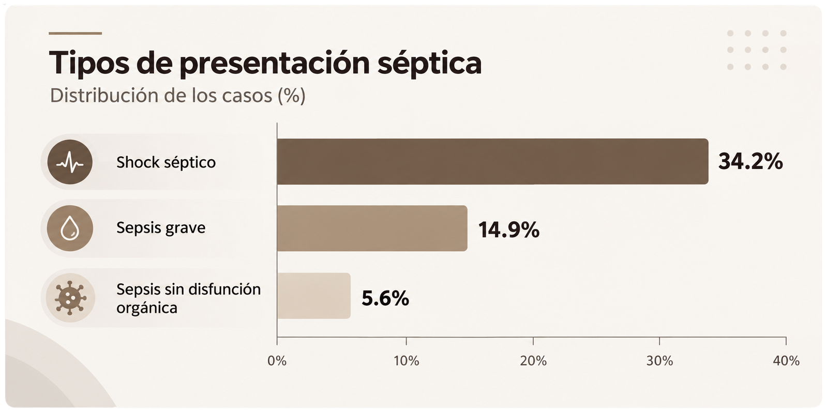
Problemática
Esta escalada no es rara ni lenta: ocurre en horas. Cada hora de retraso en el antibiótico efectivo se asocia a 7.6% más mortalidad, mientras la sala genera mide signos vitales, en promedio, una vez cada uno o dos días.

Slide 5
Problemática
Posible deterioro
1/4
Evaluación inicial
Siguiente control
de los pacientes que llegan a emergencia con sepsis progresa a shock séptico dentro de las sigueinte 72 horas
Problema central
¿Cómo identificar a tiempo el riesgo de shock séptico en pacientes con sepsis en hospitalización?

Slide 6

Estado del arte

Slide 7
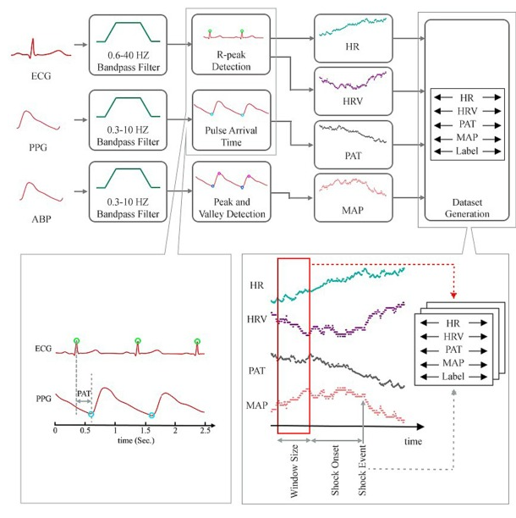
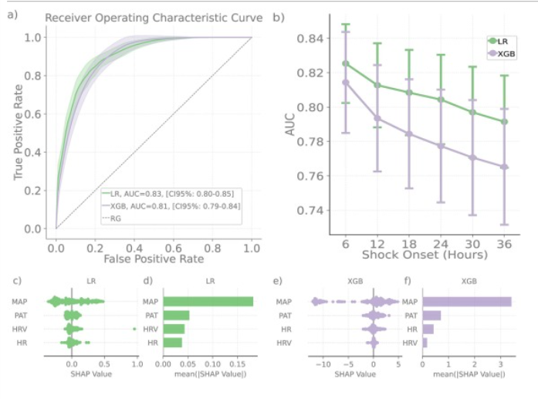
Artículos académicos
Predicción mediante señales fisiológicas: Parsimonious waveform-derived features consisting of pulse arrival time and heart rate variability predicts the onset of septic shock
Figura 2. Extracción de variables fisiológicas a partir de señales ECG, PPG y ABP.
Figura 1. Desempeño predictivo e importancia de las variables en los modelos LR y XGBoost

Slide 8
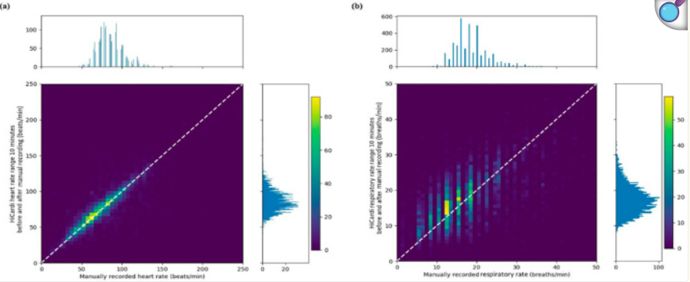
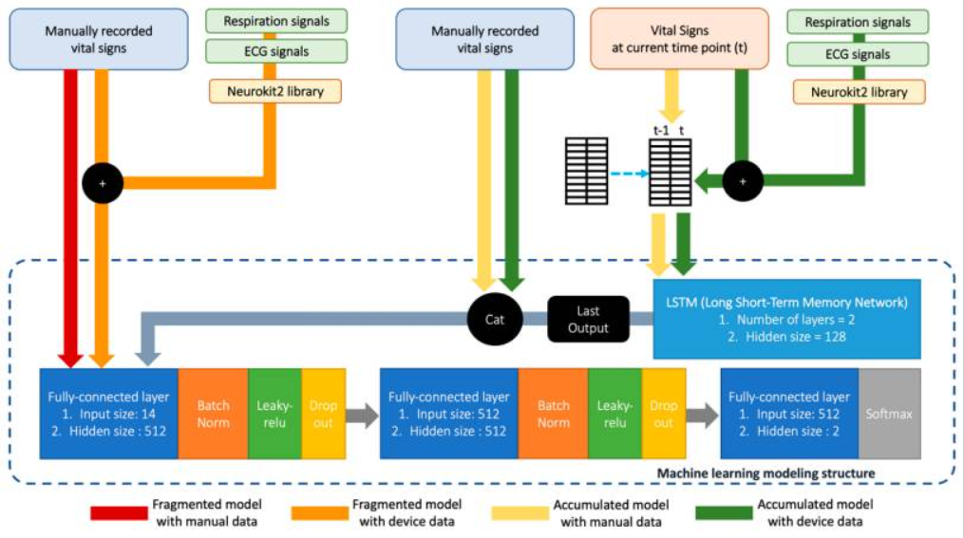
Artículos académicos
Advantage of Vital Sign Monitoring Using a Wireless Wearable Device for
Predicting Septic Shock in Febrile Patients in the Emergency Department: A Machine Learning-Based Analysis
Figura 4. Concordancia entre la frecuencia cardíaca obtenida mediante el wearable y la medición manual.
Figura 5. Concordancia entre la frecuencia respiratoria obtenida mediante el wearable y la medición manual.
Figura 3. Arquitectura del modelo predictivo basado en signos vitales manuales y señales del wearable.

Slide 9
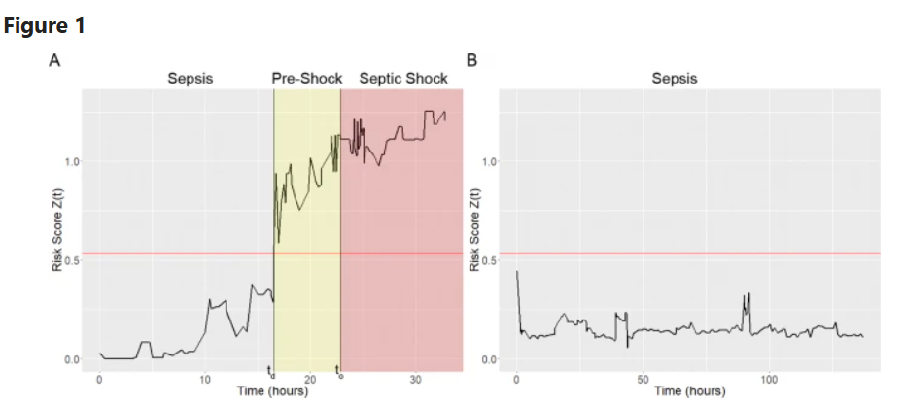
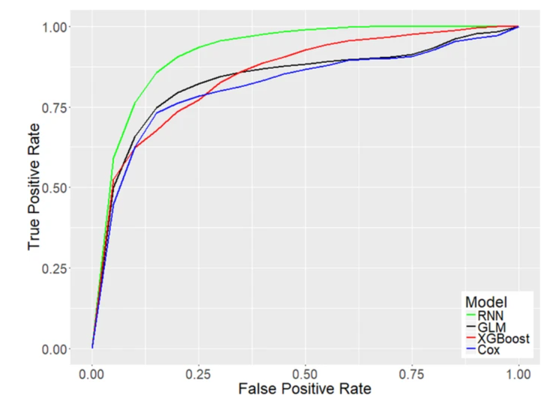
Artículos académicos
Data-driven discovery of a novel sepsis pre-shock state predicts impending septic shock in the ICU
Figura 7. Comparación del desempeño de los modelos RNN, GLM, XGBoost y Cox mediante curvas ROC
Figura 6. Evolución del puntaje de riesgo en pacientes con y sin progresión hacia el shock séptico.

Slide 10
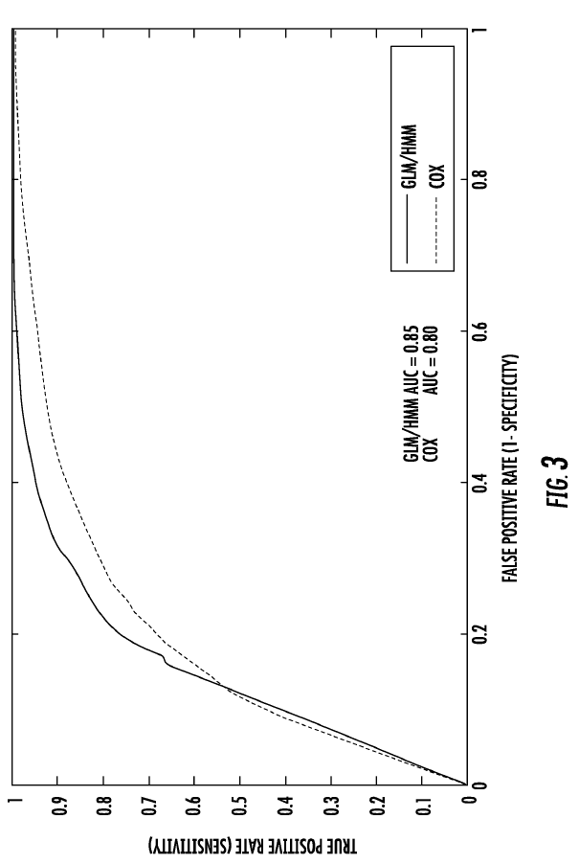
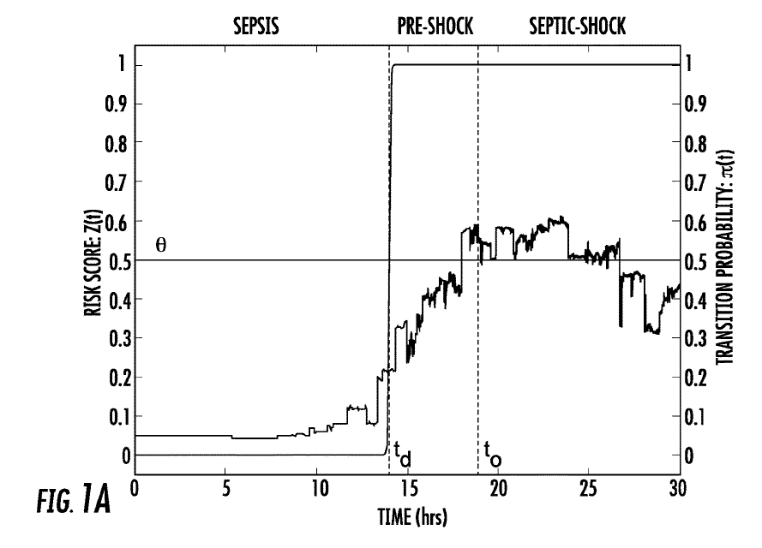
Patentes
US20230078248A1
Figura 8. Evolución del puntaje de riesgo en un paciente real: transición de sepsis a shock séptico.
Figura 9. Curva ROC del modelo predictivo,

Slide 11
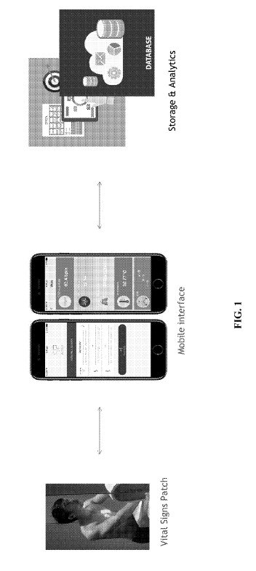
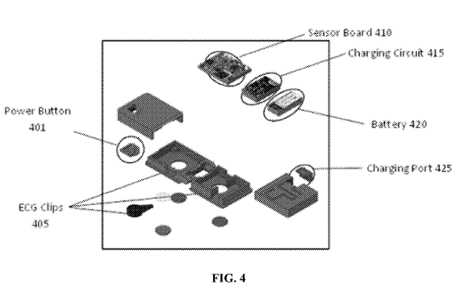
Patentes
US20210052218A1
Figura 10. Diagrama de bloques del sistema: patch de signos vitales, interfaz móvil y almacenamiento con analítica.
Figura 11. Arquitectura interna del wearable: microcontrolador, sensor de ECG, acelerómetro y gestión de batería.

Slide 12
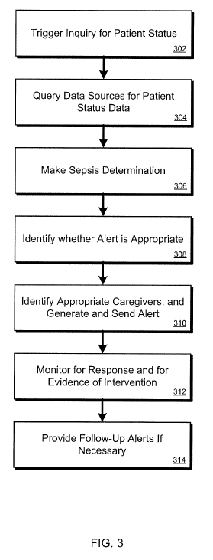
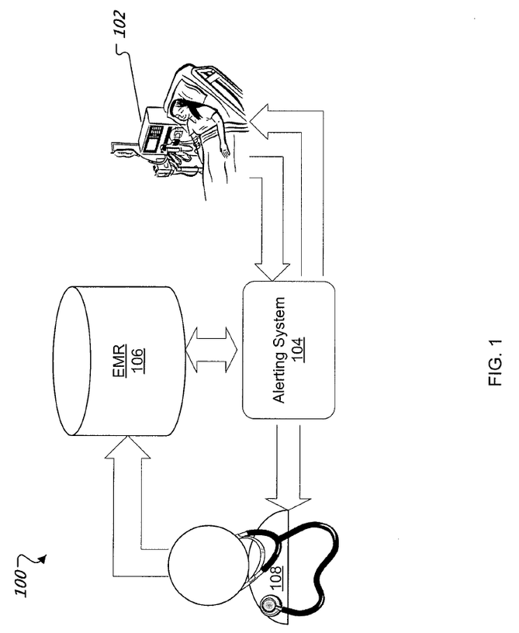
Patentes
US8527449B2
Figura 12. Arquitectura del sistema de alerta: monitor de cabecera e historia clínica electrónica.
Figura 13. Diagrama de flujo del algoritmo de detección y seguimiento de la alerta.

Slide 13

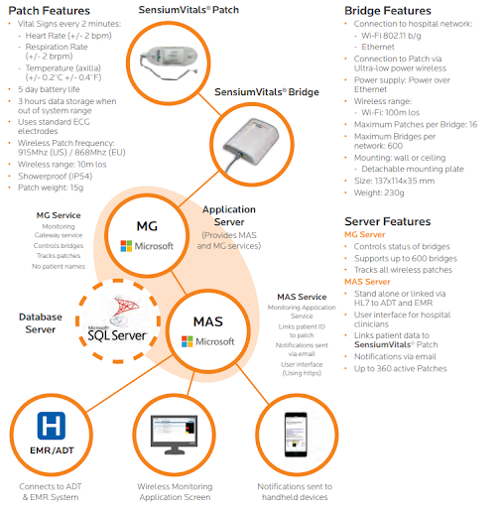
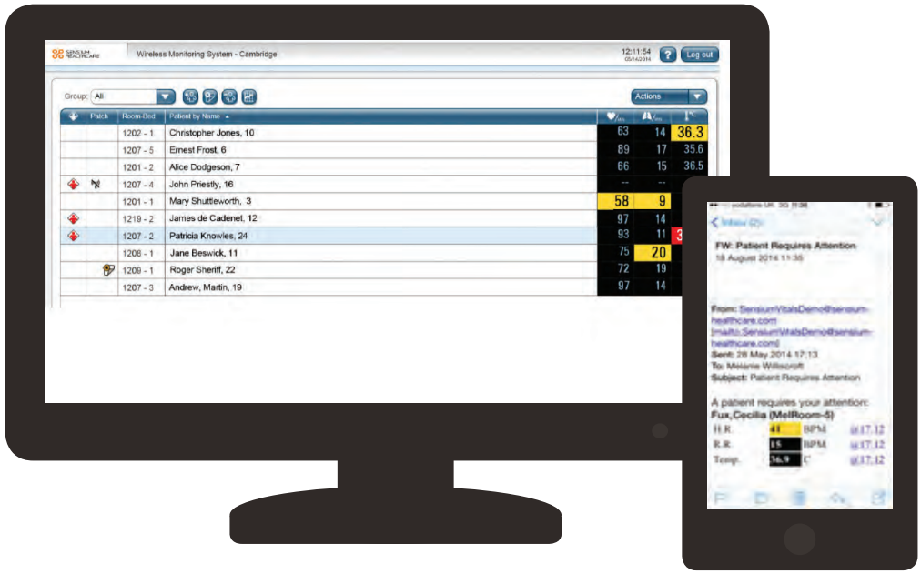
Revistas de catálogos
SENSIUM WIRELESS VITALS MONITORING
Figura 14. Display de alertas por pacientes
Figura 15. Diagrama de arquitectura del sistema..

Slide 14
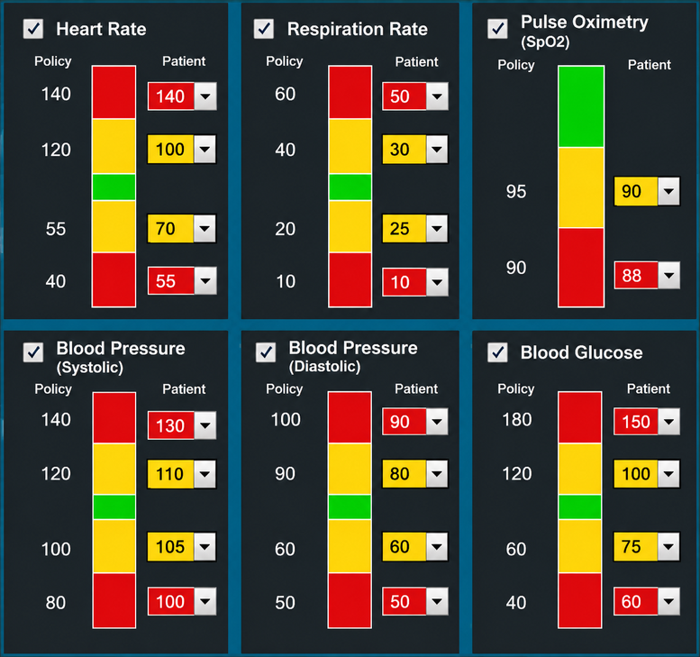
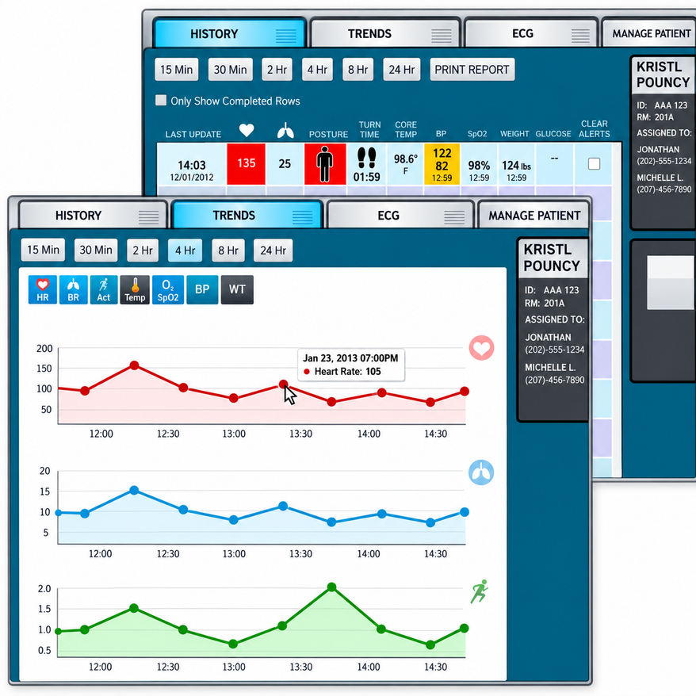
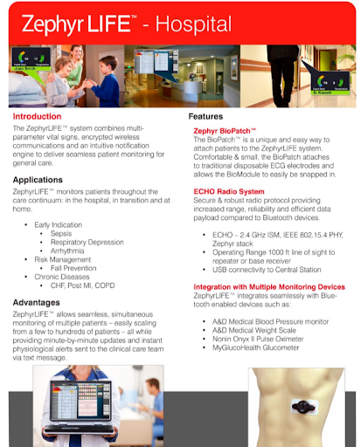
ZephyrLife
Figura 16. Umbrales relacionados a cada variable fisiológica.
Figura 17. Aplicación y ubicación del parche externo.
Figura 18. Gráfico de tendencias según variable

Slide 15
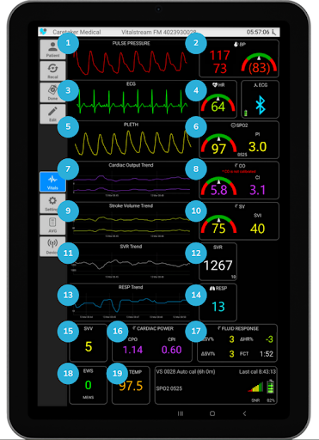
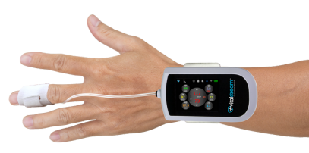
VitalStream® — Caretaker Medical
Figura 19. Módulo externo para sensar pulsoximetría.
Figura 20. Display de 19 variables fisiológicas de VitalStream.

Slide 16
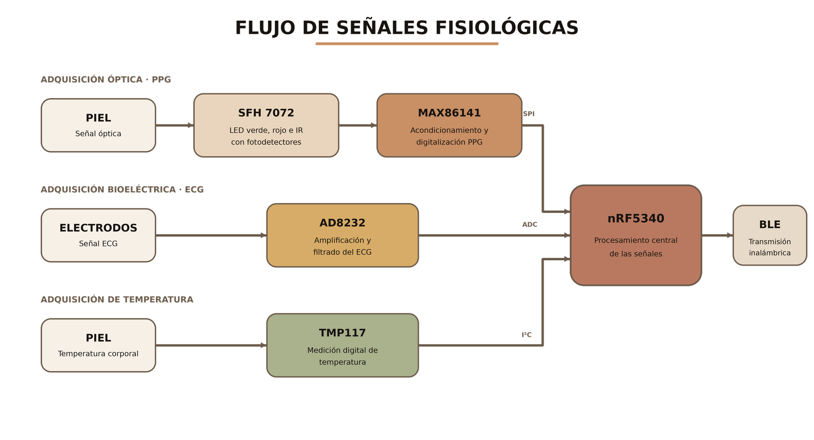
Páginas de fabricantes

Slide 17

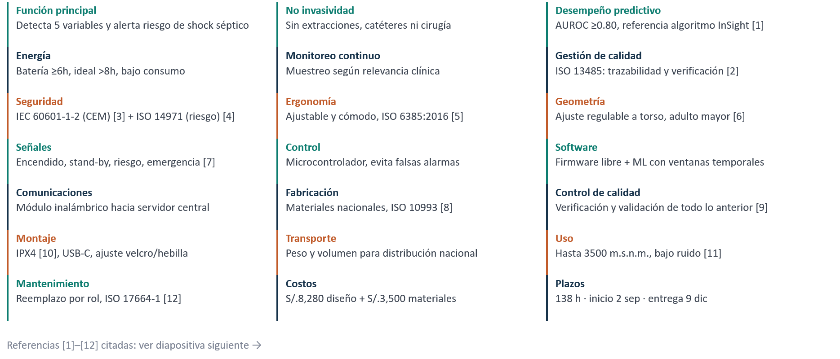
Lista de exigencias

Slide 18
Estructura de funciones

Slide 19
Caja negra
Señal de inicio
Reporte de variables fisiológicas
Señal de parada
Índice de riesgo de presunción diagnóstica (2-4h , 6-8h, 24 h, Normal)
Alerta de presunción diagnóstica
Frecuencia cardíaca
Alerta de Stand-by (variables irreales)
Frecuencia Respiratoria
SpO2
Presión diastólica
Calor
Presión sistólica
CAJA NEGRA
Vibraciones
Ruido
Energía eléctrica
Nivel de batería
Señal de encendido
Alerta de batería baja
Señal de apagado
Alerta de sobrecarga de batería
Estado de carga de batería (cargando/no cargando/cargado)
Cuerpo del paciente (colocación)
Cuerpo del paciente (retiro)
Cuerpo de paciente liberado
Energía
Señales
Materia

Slide 20
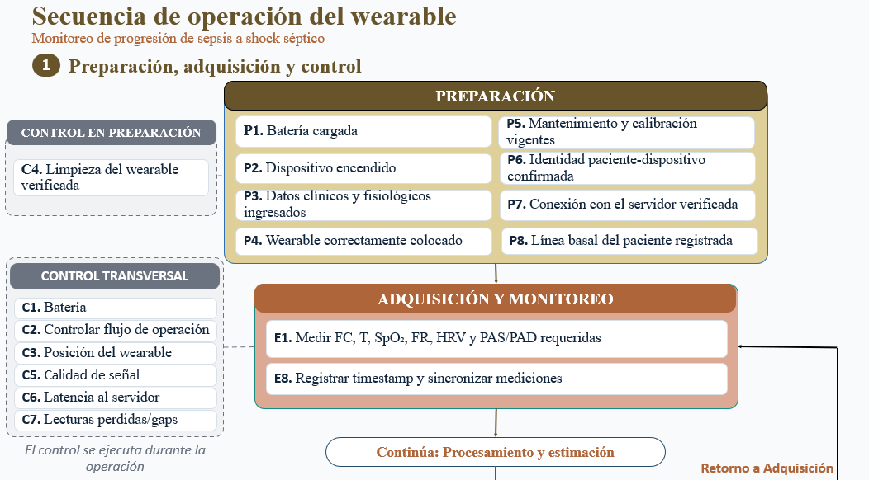
Secuencia de operaciones

Slide 21
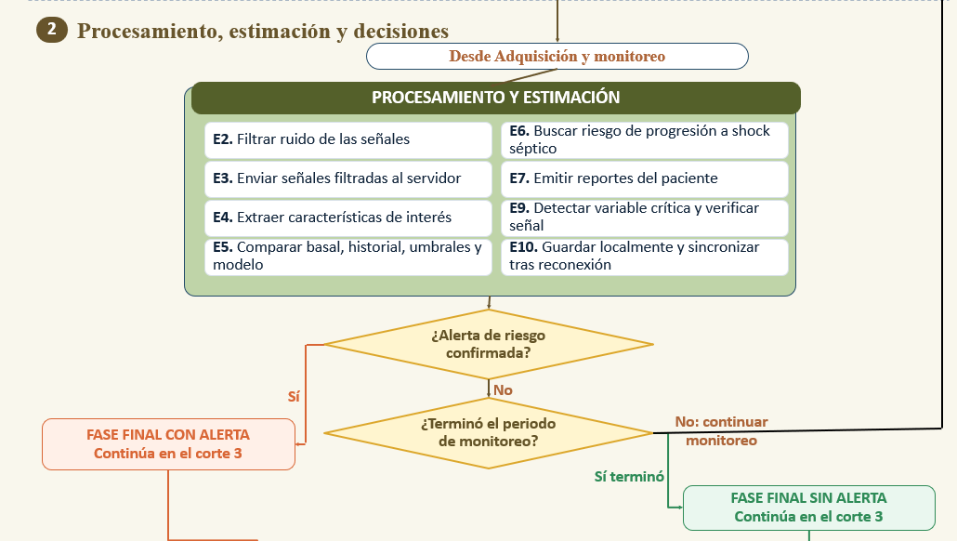
Secuencia de operaciones

Slide 22
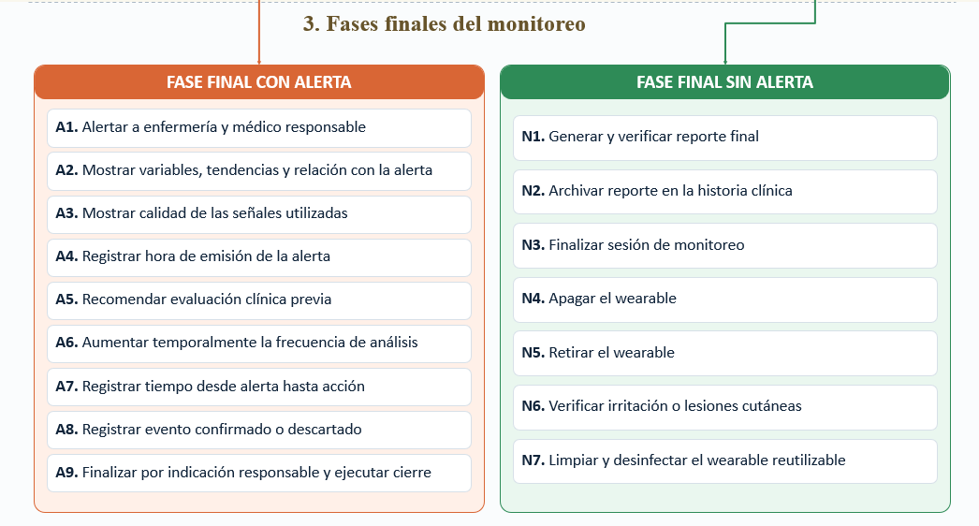
Secuencia de operaciones

Slide 23
DOMINIO DE CONTROL
Reporte de variables fisiológicas
Reportar datos
Índice de riesgo de presunción diagnóstica (2-4h , 6-8, 24 h, Normal)
Nivel de batería
Señal de inicio
Detener proceso
Generar alertas
Estado de carga de batería batería (cargando/no cargando/cargado)
Señal de parada
Iniciar proceso
Comparar datos
Determinar batería baja
Determinar sobrecarga
Convertir
AC/DC
Almacenar datos
Calcular estado de batería
Calor
SENSORES
ACTUADORES
Vibración
Ruido
Medir señal Cardiorepiratoria
Medir oxigenación
Medir presión
Activar o desactivar actuadores de sensores
Empezar o Terminar Ensayo
Emitir señal de alertas
Alerta de presunción diagnóstica
Frecuencia cardíaca
Alerta de Stand-by (variables irreales)
Frecuencia repiratoria
Alerta de batería baja
SpO2
Alerta de sobrecarga de batería
Presión arterial sistólica
Presión arterial diastólica
DOMINIO ELECTRÓNICO
Energizar o Desenergizar sensores
Energizar Controlador
Energizar actuadores
Energía Eléctrica
Acondicionar voltaje de alimentación
Energizar sistema de batería
Señal de encendido
Señal de apagado
DOMINIO MECÁNICO
Cuerpo del paciente (colocación)
Ajustar wearable
al contorno corporal
Cuerpo del paciente (retiro)
Liberar wearable
del cuerpo
Cuerpo de paciente liberado

Slide 24
Referencias
[1] M. Singer, C. S. Deutschman, C. W. Seymour, M. Shankar-Hari, D. Annane, M. Bauer, R. Bellomo, G. R. Bernard, J.-D. Chiche, C. M. Coopersmith, R. S. Hotchkiss, M. M. Levy, J. C. Marshall, G. S. Martin, S. M. Opal, G. D. Rubenfeld, T. van der Poll, J.-L. Vincent, and D. C. Angus, "The Third International Consensus Definitions for Sepsis and Septic Shock (Sepsis-3)," JAMA, vol. 315, no. 8, pp. 801–810, Feb. 2016, doi: 10.1001/jama.2016.0287.
[2] M. Shankar-Hari, G. S. Phillips, M. L. Levy, C. W. Seymour, V. X. Liu, C. S. Deutschman, D. C. Angus, G. D. Rubenfeld, and M. Singer, "Developing a New Definition and Assessing New Clinical Criteria for Septic Shock," JAMA, vol. 315, no. 8, pp. 775–787, Feb. 2016, doi: 10.1001/jama.2016.0289.
[3] GBD 2021 Global Sepsis Collaborators, "Global, regional, and national sepsis incidence and mortality, 1990–2021: a systematic analysis for the Global Burden of Disease Study 2021," The Lancet Global Health, vol. 13, no. 12, pp. e2013–e2026, Dec. 2025, doi: 10.1016/S2214-109X(25)00356-0.
[4] K. Reinhart, R. Daniels, N. Kissoon, F. R. Machado, R. D. Schachter, and S. Finfer, "Recognizing Sepsis as a Global Health Priority — A WHO Resolution," New England Journal of Medicine, vol. 377, no. 5, pp. 414–417, Aug. 2017, doi: 10.1056/NEJMp1707170.
[5] C. Paoli, M. A. Reynolds, M. Sinha, M. Gitlin, and E. Crouser, "Epidemiology and Costs of Sepsis in the United States—An Analysis Based on Timing of Diagnosis and Severity Level," Critical Care Medicine, vol. 46, no. 12, pp. 1889–1897, Dec. 2018, doi: 10.1097/CCM.0000000000003342.
[6] R. Capp, C. L. Horton, S. S. Takhar, et al., "Predictors of Patients Who Present to the Emergency Department With Sepsis and Progress to Septic Shock Between 4 and 48 Hours of Emergency Department Arrival," Critical Care Medicine, vol. 43, no. 5, pp. 983–988, May 2015, doi: 10.1097/CCM.0000000000000861.
[7] A. Kumar, D. Roberts, K. E. Wood, et al., "Duration of hypotension before initiation of effective antimicrobial therapy is the critical determinant of survival in human septic shock," Critical Care Medicine, vol. 34, no. 6, pp. 1589–1596, Jun. 2006, doi: 10.1097/01.CCM.0000217961.75225.E9.
[8] R. Bisarya, X. Song, J. Salle, et al., "Antibiotic Timing and Progression to Septic Shock Among Patients in the ED With Suspected Infection," CHEST, vol. 161, no. 1, pp. 112–120, 2022, doi: 10.1016/j.chest.2021.06.029.
[9] S. B. Asiimwe, S. Okello, and C. C. Moore, "Frequency of Vital Signs Monitoring and its Association with Mortality among Adults with Severe Sepsis Admitted to a General Medical Ward in Uganda," PLoS ONE, vol. 9, no. 2, e89879, 2014, doi: 10.1371/journal.pone.0089879.
[10] L. S. van Galen, P. W. Struik, B. E. J. M. Driesen, et al., "Delayed Recognition of Deterioration of Patients in General Wards Is Mostly Caused by Human Related Monitoring Failures: A Root Cause Analysis of Unplanned ICU Admissions," PLOS ONE, vol. 11, no. 8, e0161393, Aug. 2016, doi: 10.1371/journal.pone.0161393.
[11] C. Rhee, R. Wang, Z. Zhang, D. Fram, S. S. Kadri, and M. Klompas, "Epidemiology of Hospital-Onset Versus Community-Onset Sepsis in U.S. Hospitals and Association With Mortality: A Retrospective Analysis Using Electronic Clinical Data," Critical Care Medicine, vol. 47, no. 9, pp. 1169–1176, Sep. 2019, doi: 10.1097/CCM.0000000000003817.
[12] J. C. Ginestra, A. O. Coz Yataco, S. P. Dugar, and M. R. Dettmer, "Hospital-Onset Sepsis Warrants Expanded Investigation and Consideration as a Unique Clinical Entity," CHEST, vol. 165, no. 6, pp. 1421–1430, 2024, doi: 10.1016/j.chest.2024.01.028.
[13] G. Monti, E. Rezoagli, A. Calini, et al., "Effect of a quality improvement program on compliance to the sepsis bundle in non-ICU patients: a multicenter prospective before and after cohort study," Frontiers in Medicine, vol. 10, art. 1215341, 2023, doi: 10.3389/fmed.2023.1215341.
[14] R. A. Quintano Neira, S. Hamacher, and A. M. Japiassú, "Epidemiology of sepsis in Brazil: Incidence, lethality, costs, and other indicators for Brazilian Unified Health System hospitalizations from 2006 to 2015," PLOS ONE, vol. 13, no. 4, e0195873, Apr. 2018, doi: 10.1371/journal.pone.0195873.
[15] R. Ayala-García and L. Huamaní-Huamán, "Sepsis en Perú," Interciencia Médica, vol. 13, no. 4, pp. 51–52, 2023, doi: 10.56838/icmed.v13i4.182.
[16] M. M. Soliman et al., «Parsimonious waveform-derived features consisting of pulse arrival time and heart rate variability predicts the onset of septic shock», Biomed. Signal Process. Control, vol. 92, p. 105974, jun. 2024, doi: 10.1016/j.bspc.2024.105974.
[17] A. Choi, K. Chung, S. P. Chung, K. Lee, H. Hyun, and J. H. Kim, "Advantage of Vital Sign Monitoring Using a Wireless Wearable Device for Predicting Septic Shock in Febrile Patients in the Emergency Department: A Machine Learning-Based Analysis," Sensors, vol. 22, no. 18, p. 7054, Sep. 2022, doi: 10.3390/s22187054.
[18] «Data-driven discovery of a novel sepsis pre-shock state predicts impending septic shock in the ICU | Scientific Reports». Accedido: 18 de septiembre de 2026. [En línea]. Disponible en: https://www.nature.com/articles/s41598-019-42637-5
[19] R. Quinn and W.-J. Tan, "Systems and methods for sepsis detection and monitoring," U.S. Patent Application 2021/0052218 A1, Feb. 25, 2021.
[20] S. Prasad, S. Nandakumar, B. Kannan, M. Kumar, and A. Suryavanshi, "Sepsis monitoring device," World Intellectual Property Organization Patent WO 2024/148047 A1, Jul. 11, 2024.
[21] N. Liu and M. E. Ong, "Methods and systems for sepsis risk stratification," World Intellectual Property Organization Patent WO 2023/128863 A2, Jul. 6, 2023.
[22] J. Carrera Fabra, R. Bru Gibert, and R. M. Ivey, "Sistemas y métodos para la detección de sepsis y tratamiento de los pacientes," Spain Patent Application ES 2 978 358 A1, Sep. 11, 2024.
[23] R. L. Winslow, S. V. Sarma, and R. Liu, "Early diagnosis and treatment methods for pending septic shock," U.S. Patent Application 2023/0078248 A1, Mar. 16, 2023.
[24] O. Gajic and V. Herasevich, "Sepsis monitoring and control," U.S. Patent 8,527,449 B2, Sep. 3, 2013.
[25] Zephyr Technology Corporation, "ZephyrLIFE™," Product Catalog. [Online]. Available: https://pdf.medicalexpo.com/pdf/zephyr/zephyr-life/83995-97425.html.
[26] NanoEnTek Inc., "FREND™ System PCT," Product Brochure. [Online]. Available: https://pdf.medicalexpo.com/pdf/nanoentek/pct-brochure/94199-213219.html.
[27] Nova Biomedical Corporation, "StatStrip® Lactate Meter," Product Information. [Online]. Available: https://www.novabiomedical.com/point-of-care-meters/statstrip-lactate/ .
[28] Sensium Healthcare Ltd., "Sensium® Wireless Vitals Monitoring," Product Brochure, sep. 2021 [Online]. Available: https://sw.dk/wp-content/uploads/2024/08/SensiumBrochure.pdf .
[29] Caretaker Medical, LLC., "VitalStream® Parameters," Caretaker Medical, Charlottesville, VA, USA. [Online]. Available: https://caretakermedical.net/wp-content/uploads/2024/04/VitalStream-Parameters-New-GUI-V2-4.8.24.pdf .
[30] Masimo Corporation, "Radius VSM™ Patient-Worn, Continuous Vital Signs Monitor," Masimo, Irvine, CA, USA, Brochure PLM-14552A. [Online]. Available: https://www.masimo.com/siteassets/us/documents/pdf/plm-14552a-brochure-radius-vsm-us.pdf .
[31] VitalConnect, Inc., "Cardiac Monitoring — VitalPatch® RTM," VitalConnect, San Jose, CA, USA. [Online]. Available: https://vitalconnect.com/cardiac-monitoring/ .
[32] ams OSRAM, "OSRAM BIOFY™, SFH 7072," ams OSRAM. [En línea]. Disponible en: https://ams-osram.com/products/multi-chips/optical-modules/osram-biofy-sfh-7072.
[33] Analog Devices, "MAX86141: Best-in-Class Optical Pulse Oximeter and Heart-Rate Sensor for Wearable Health," Analog Devices. [En línea]. Disponible en: https://www.analog.com/en/products/MAX86141.html.
[34] Analog Devices, "AD8232: Single-Lead, Heart Rate Monitor Front End," Analog Devices. [En línea]. Disponible en: https://www.analog.com/en/products/ad8232.html.
[35] Nordic Semiconductor, "nRF5340 SoC," Nordic Semiconductor. [En línea]. Disponible en: https://www.nordicsemi.com/Products/nRF5340.
[36] Texas Instruments, "TMP117 High-Accuracy, Low-Power Digital Temperature Sensor," Texas Instruments. [En línea]. Disponible en: https://www.ti.com/product/TMP117.
[37] Mao Q, Jay M, Hoffman JL, et al. Multicentre validation of a sepsis prediction algorithm using only vital sign data in the emergency department, general ward and ICU. BMJ Open. 2018;8:e017833. doi:10.1136/bmjopen-2017-017833.
[38] International Organization for Standardization, Medical devices — Quality management systems — Requirements for regulatory purposes, ISO 13485:2016, 2016.
[39] International Electrotechnical Commission, Medical electrical equipment — Part 1-2: General requirements for basic safety and essential performance — Collateral standard: Electromagnetic disturbances — Requirements and tests, IEC 60601-1-2:2014+AMD1:2020, 2020.
[40] International Organization for Standardization, Medical devices — Application of risk management to medical devices, ISO 14971:2019, 2019.
[41] International Organization for Standardization, Ergonomics principles in the design of work systems, ISO 6385:2016, 2016.
[42] J. Pajuelo Ramírez, L. Torres Aparcana, R. Agüero Zamora, e I. Bernui Leo, "El sobrepeso, la obesidad y la obesidad abdominal en la población adulta del Perú," Anales de la Facultad de Medicina, vol. 80, nº 1, pp. 21-27, 2019, doi: 10.15381/anales.v80i1.15863.
[43] International Organization for Standardization, Biological evaluation of medical devices — Part 1: Evaluation and testing within a risk management process, ISO 10993-1:2025, 2025.
[44] International Electrotechnical Commission, Medical device software — Software life cycle processes, IEC 62304:2006+AMD1:2015, 2015.
[45] International Electrotechnical Commission, Medical electrical equipment — Part 1-8: General requirements for basic safety and essential performance — Collateral standard: General requirements, tests and guidance for alarm systems in medical electrical equipment and medical electrical systems, IEC 60601-1-8:2006+AMD1:2012+AMD2:2020, 2020.
[46] International Electrotechnical Commission, Degrees of protection provided by enclosures (IP Code), IEC 60529:1989+AMD1:1999+AMD2:2013, 2013.
[47] International Electrotechnical Commission, Medical electrical equipment — Part 1: General requirements for basic safety and essential performance, IEC 60601-1:2005+AMD1:2012+AMD2:2020, 2020.
[48] International Organization for Standardization, Processing of health care products — Information to be provided by the medical device manufacturer for the processing of medical devices — Part 1: Critical and semi-critical medical devices, ISO 17664-1:2021, 2021.

Slide 25
GRACIAS

